Slide 1
Атмосфера и человек
Работу выполнил:
Ученик 8 класса МБ ОУ Пеля – Хованской СОШ
Вилкова Андрея

Slide 2
Влияние климата на жизнь человека
Климатические особенности не только влияют на погоду страны, но и во многом определяют условия жизни людей.
Влияние климата
Сельское хозяйство
Транспорт
Строительство
Быт людей
Погодные нарушения режима работы транспорта и сезонность работы некоторых видов транспорта
Особенности жилых домов и производственных строений. Способы и условия строительства
Одежда, пища, условия жизни
Набор сельскохозяйственных культур и виды домашних животных
Неблагоприятные погодно – климатические явления
Ливневые осадки, наводнения, засухи, суховеи, ураганы, заморозки, туман, гололед, град.

Slide 3
Большая часть населения России проживает в наиболее комфортных условиях умеренного пояса. Но в северных и восточных районах тоже живут люди. Климат там резко континентальный, с долгой и очень холодной зимой. В Арктике к этому добавляется полярная ночь, а долгое отсутствие солнца угнетающе действует на человека. Поэтому такие территории заселены слабо.

Slide 4
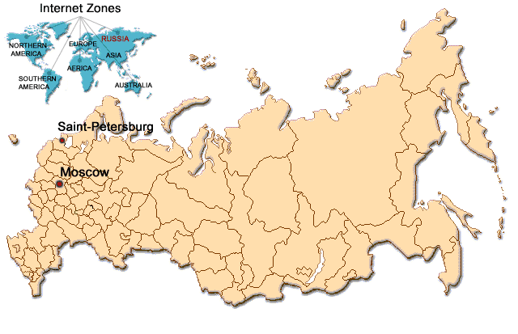
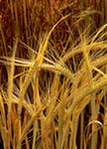
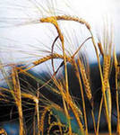
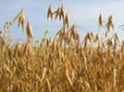
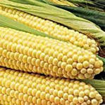
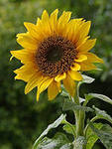
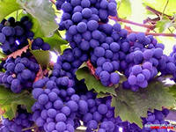

Slide 5
Неблагоприятные явления погоды
Климатические и погодные условия влияют на работу транспорта. В зимнее время большинство рек и прибрежных морских вод замерзает. В результате навигация носит сезонный характер, т.е. возможна только в тёплое время года. Сильные снегопады, густой туман и другие причины значительно усложняют авиаперелёты. Само движение воздушных судов происходит на большой высоте и не подвержена воздействию этих погодных явлений, но работа аэропортов может нарушаться. В особых случаях аэропорты могут даже закрываться до улучшения погоды.

Slide 6
Автомобильный и железнодорожный транспорт считаются всепогодными, однако ухудшение видимости на дорогах и снежные заносы влияют и на их работу. На примере транспорта мы увидели, что на жизнь людей влияют не только климатические условия, но и неблагоприятные явления погоды. Они часто случаются внезапно и иногда носят опасный для человека характер. К подобным явлениям относятся засухи, суховеи, заморозки, ураганы, туманы и др.

Slide 7
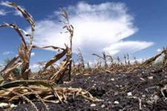
Засуха
Засуха – это продолжительный период времени, отличающийся значительной нехваткой атмосферных осадков.
Засухи связаны с необычно высокими температурами воздуха, при установлении которых резко возрастает испаряемость.

Slide 8
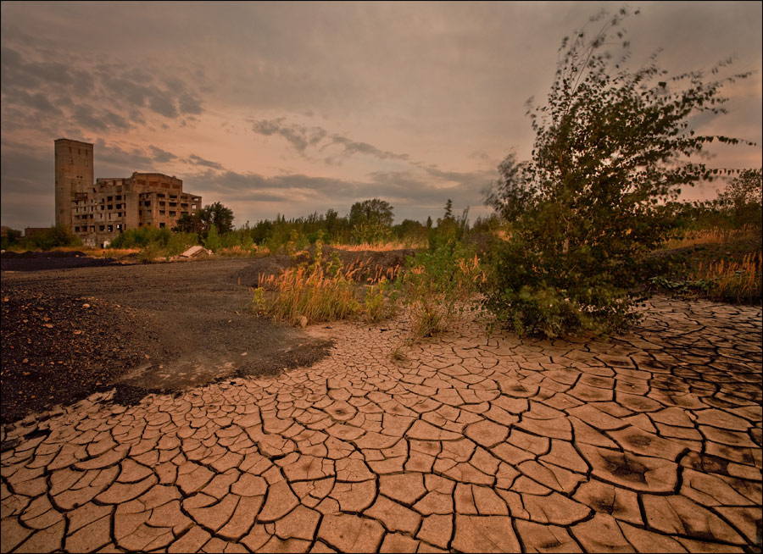
Суховей
Суховей – это сухой горячий ветер. Он также усиливает испарения и приводит к быстрому высыханию почвы. Продолжительные засухи, усиленные суховеями, могут привести к гибели урожая сельскохозяйственных культур.

Slide 9
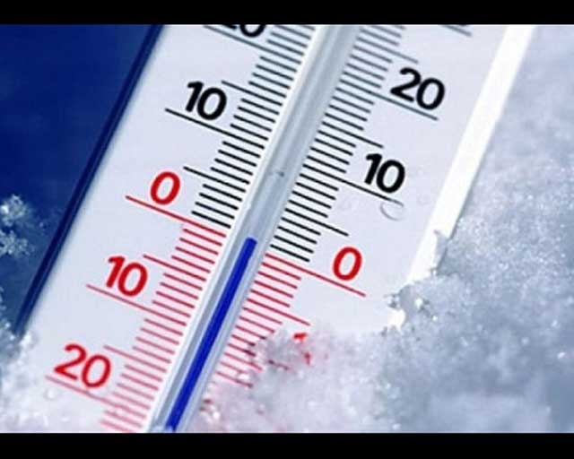
Заморозок
Заморозок – понижение температуры воздуха ниже нуля градусов Цельсия в ночные часы при положительной средней температуре в течении дня.
Заморозки обычно бывают ранней осенью или поздней весной. Осенью они опасны тем, что растения ещё не укрыты от морозов снежным покровом. Весной же, в период цветения плодовых растений, они могут полностью погубить будущий урожай.

Slide 10
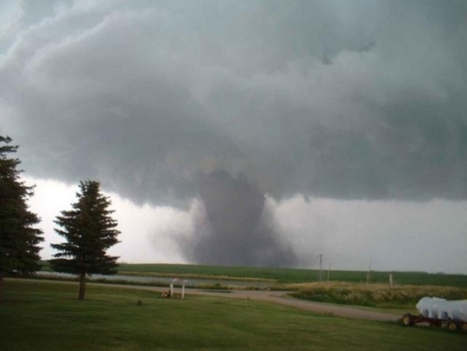
Ураган
Ураган – это ветер со скоростью, превышающий 30 м/сек.
Ураганы способны разрушать или серьёзно повреждать строения, мосты, линии электропередач и др.

Slide 11
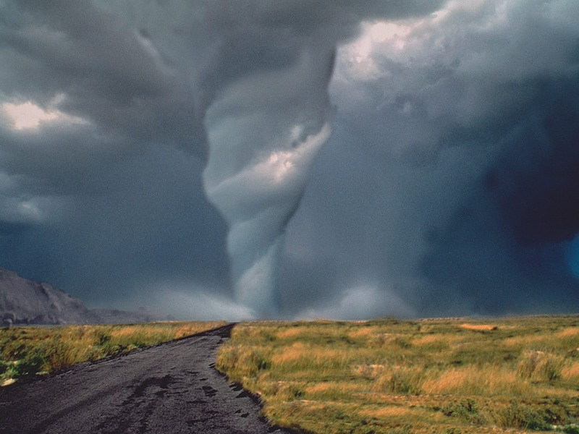
Смерч
Смерч – это вихри до двести метров в поперечнике, возникающая в зоне развития циклона.
В центре смерча создаётся очень низкое атмосферное давление, и туда со страшной силой всасывается воздух. Перемещающийся с большой скоростью смерч несёт на своём пути огромные разрушения.

Slide 12
Хозяйственная деятельность и загрязнение атмосферы
Однако не только атмосферные процессы влияют на жизнь и хозяйственную деятельность людей. Есть и обратное явление. Это влияние хозяйственной деятельности человека на атмосферный воздух. Вследствие сжигания огромного количество топлива в атмосфере увеличивается содержание СО2. Положение ещё и тем, что одновременно сокращается площадь лесов, которые являются основным поглотителем СО2.

Slide 13
Кроме того, с промышленными дымами в атмосферу поступает немалое количество вредных газов. Всё это приводит к загрязнению воздуха. Таким воздухом тяжело дышать, а содержащиеся в нём примеси могут нанести большой вред здоровью. Скопление дыма и вредных газов в крупных населённых пунктах часто тесно связано с местными графическими условиями. Так, населённые пункты, расположенные в глубоких котловинах, часто страдают от скоплению дыма и газов.

Slide 14
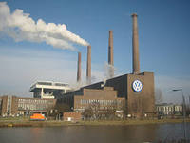
О3
СО2

Slide 15
Особенно тяжелое положение с качеством воздуха сложилось во всех крупных городах. Здесь к дымящим заводам, фабрикам и электростанциям добавляется огромное количество автомобилей, выхлопные газы которых загрязняют воздух.

Slide 16
Охрана атмосферного воздуха
Борьба с загрязнением атмосферного воздуха, включает самые разные меры. Создаются очистные фильтры, которые улавливают вредные примеси, содержащиеся в заводских дымах. Важной мерой по охране воздуха является разработка и применение экологически чистых двигателей и видов топлива. Для улучшения качества воздуха необходимо увеличение площади зелёных насаждений вблизи крупных городов.

